Slide 1
德谷胰岛素利拉鲁肽注射液 （ 商品名：诺和益®）
诺和诺德（中国）制药有限公司
2022年7月

Slide 2
目录
01 药品基本信息
02 安全性
03 有效性
04 创新性
05 公平性

Slide 3
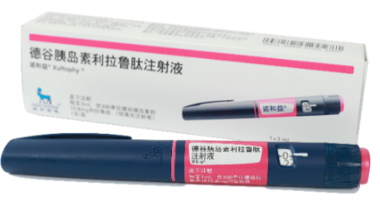
01 药品基本信息 — 全球首个、国内唯一¹基础胰岛素GLP-1RA注射液
德谷胰岛素利拉鲁肽注射液(诺和益®)
【参照药品建议】利拉鲁肽+德谷胰岛素
【用法用量】
【说明书适应症】
每日一次任意时间皮下注射。联合口服降糖药：推荐起始剂量为10剂量单位；GLP-1RA转换及基础胰岛素成分的任意胰岛素治疗转换：推荐起始剂量为16剂量单位
本品的剂量应视患者个体需求而定。建议根据空腹血糖进行剂量调整来优化血糖控制²
本品适用于血糖控制不佳的成人2型糖尿病患者，在饮食和运动基础上联合其他口服降糖药物，改善血糖控制²
【注册规格】每支3ml，含300 单位德谷胰岛素和10.8mg利拉鲁肽
(剂量调拨型预填充注射笔，1剂量单位=1单位德谷胰岛素+0.036mg利拉鲁肽) ²
【中国大陆首次上市时间】 2021年10月³
【全球首个上市国家及时间】2014 年 9 月，瑞士
【大陆同通用名药品上市情况】无
【是否为OTC药品】否
1. 国内唯一：统计截至2022年7月13日; 2.诺和益® 说明书(核准日期2021年10月26日), 3. 2014年11月递交中国注册临床试验申请（CTA），2016年6月CTA获批；2020年9月递交中国新药上市许可申请，2021年10月获批上市

Slide 4
01 药品基本信息 — 填补目标患者临床未满足需求
疾病情况
临床未满足需求
诺和益®满足需求
主要适宜人群
患病率高，治疗率低
药物治疗达标率低
强效降糖：达标率高
GLP-1RA或基础胰岛素控制不佳的患者
中国成人2型糖尿病患者约1.4亿¹,
患病率12.4%；知晓率36.7%, 治疗率32.9%²
口服降糖药单药及联用治疗达标率24.5%-40.6%⁵；胰岛素治疗达标率40.8%⁶
达标率高达 89.9%，其中无确证低血糖的安全达标率高达85.7%¹⁰
并发症多，费用高
低血糖风险高
口服药失效需补充外源性胰岛素，但低血糖风险高且体重增加会导致胰岛素抵抗的患者
降低低血糖发生率
67%中国2型糖尿病患者伴有慢性并发症; 超过87% 的糖尿病相关卫生费用用于并发症的治疗³
胰岛素治疗患者：一个月内，35.7%患者发生过低血糖事件⁷
对比基础餐时胰岛素方案：降低89%；对比基础胰岛素方案：降低57%¹¹⁻¹²
发病机制复杂
方案复杂，依从性差
减少注射次数，简化方案，减少体重增加和胃肠道不良反应等¹¹⁻¹⁴
GLP-1RA+基础胰岛素联用或 基础+餐时胰岛素联用 多针注射的患者
2型糖尿病以胰岛 β 细胞功能障碍及胰岛素抵抗为主要发病机制，涉及全身多个组织器官⁴
58.5% 医生认为胰岛素治疗主要困难是多次频繁注射⁸ ；胰岛素带来体重增加；GLP-1RA*带来胃肠道不良反应⁹
1. IDF Diabetes Atlas 2021; 2. Wang L, et al. JAMA. 2021, 326(24):2498-2506; 3. 沈玉玲,等.中国卫生经济,2022,41(03):55-59; 4. Veelen A, et al. Mol Metab. 2020;101158; 5.陆菊明.中华糖尿病杂志.2012;04(7): 402-406; 6. Ji L, et al. Diabetes Obes Metab. 2017 Jun;19(6):822-830; 7.马莉莉 等. 中国药物经济学. 2016;(8):7-10 ; 8. Peyrot et al. Diabet Med 2012 May;29(5):682-9; 9. .Blonde L, et al. Curr Med Res Opin. 2019 May;35(5):793-804; 10. Harris SB, et al. Diabetes Obes Metab. 2017 Jun;19(6):858-865; 11; Billings LK, et al. Diabetes Care. 2018 May; 41(5):1009-1016；12. Lingvay I.et al. JAMA. 2016 Mar 1;315(9):898-907；13. Buse JB,et al.Diabetes Care.2014 Nov;37(11):2926-33.; 14. Cai X, et al. Expert Opin Pharmacother. 2017； * GLP-1RA：胰高糖素样肽-1受体激动剂

Slide 5
02 安全性 — 相较单方无额外风险，安全达标率更高
不良反应情况
最常见不良反应为低血糖和胃肠道不良反应¹ ：
如果本品剂量高于需要量，可能引发低血糖
在本品治疗开始时，胃肠道不良反应可能会更频繁，并通常在持续治疗的几天内或几周内减轻
【安全性优势】
安全达标率
高达 85.7%²
低血糖发生率
降低57%³-89%⁴
减少胰岛素带来的体重增加³⁻⁵
胃肠道不良反应更低⁶
特殊人群
均可使用¹
安全达标率：
HbA_{1c}*＜7%且不伴有低血糖
分别对比基础胰岛素方案和基础餐时方案
帮助患者安心控糖
对比 GLP-1RA,胃肠道不良事件发生率显著低40%~61%
老年、轻/中/重度肾功能不全及轻/中度肝功能不全患者可使用
【安全性不足】
说明书所示“黑框警告：甲状腺C细胞肿瘤风险”沿袭单方GLP-1RA利拉鲁肽说明书的描述，但利拉鲁肽中国上市11年尚未收到相关不良反应报告
1.诺和益® 说明书(核准日期2021年10月26日); 2. Harris SB, et al. Diabetes Obes Metab. 2017 Jun;19(6):858-865; 3. Lingvay I.et al. JAMA. 2016 Mar 1;315(9):898-907; 4. Billings LK,et al. Diabetes Care.2018 May;41(5):1009-1016; 5. Buse JB, et al. Diabetes Care. 2014 Nov;37(11):2926-33; 6. Cai X, et al. Expert Opin Pharmacother. 2017 Dec;18(17):1789-1798; * HbA_{1C}: 糖化血红蛋白

Slide 6
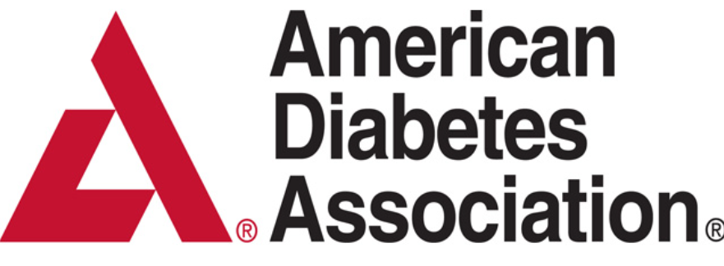
国内外指南推荐德谷胰岛素利拉鲁肽注射液
真实世界研究结果显示，相比较联用方案具有多重优势
03 有效性 —
国际权威指南
国内权威指南
《2022美国糖尿病协会(ADA)糖尿病医学诊疗标准》
《中国2型糖尿病防治指南（2020年版）》
基础胰岛素与GLP-1RA联合治疗的患者，可以考虑使用德谷胰岛素利拉鲁肽注射液(可强效降糖，且疗效持久，体重增加少、低血糖事件少，治疗方案简化）¹
CDS 2020版指南指出，德谷胰岛素利拉鲁肽注射液(IDegLira)在胰岛素使用剂量相同或更低的情况下，降糖效果优于基础胰岛素，并且能减少低血糖风险，避免胰岛素治疗带来的体重增加等不良反应²
真实世界研究³⁻⁵ 结果显示：与基础胰岛素+GLP-1RA（包含德谷+利拉鲁肽）联用方案对比，有多重优势
基础胰岛素+GLP-1RA联用方案转为德谷胰岛素利拉鲁肽后，进一步显著降低糖化血红蛋白(%) 0.42~0.6；
可减少GLP-1RA和胰岛素的剂量，且GLP-1成分用量更精细，患者耐受性更好；
一天注射一针，减少注射次数，减轻患者负担，帮助患者便捷地实现血糖管理目标
1. ADA. Diabetes Care. 2021 Jan;44(Suppl 1) S1-S232; 2.中华医学会糖尿病学分会. 中华糖尿病杂志. 2021; 13(4): 315-409; 3. Price H, et al. Diabetes Obes Metab. 2018 Apr;20(4):954-962; 4. Eliasson B, et al. Diabetes Ther. 2020;11(8):1807-1820. ; 5. Melzer-Cohen C, et al. Diabetes Ther. 2020;11(1):185-196.

Slide 7
《技术审评报告》 结论：德谷胰岛素利拉鲁肽注射液治疗
使得长期血糖控制得到更大的改善
03 有效性 —
全球多项关键研究及两项中国患者研究证明¹ ：
在使用口服降糖药无效的患者中，与德谷胰岛素或利拉鲁肽治疗相比，德谷胰岛素利拉鲁肽注射液治疗使得长期血糖控制得到更大的改善
在基础胰岛素使用者中，与德谷治疗相比，德谷胰岛素利拉鲁肽注射液治疗使得长期血糖控制得到更大的改善
中国III期临床研究²⁻³（RCT） 显示：与对照组相比，本品HbA_{1c}进一步下降
诺和益®
德谷胰岛素
利拉鲁肽
诺和益®
德谷胰岛素
N=
361
179
180
N=
302
151
口服降糖药无效转用
其他基础胰岛素无效转用
HbA_{1c}较基线变化 (%)
-0.97
HbA_{1c}较基线变化 (%)
-1.68
p<0.0001;
确证非劣效性
-1.88
p<0.0001;
确证优效性
p<0.0001;
确证优效性
本品结合了德谷胰岛素和利拉鲁肽的各自的作用特征，与德谷胰岛素和利拉鲁肽相比在降低HbA_{1c}方面具有优效性，与德谷胰岛素相比本品胰岛素剂量显著降低，且体重改善方面更优，低血糖事件率更少，为临床上成人2型糖尿病患者提供了新的用药选择¹
1. 德谷胰岛素利拉鲁肽注射液（JXSS2000036）申请上市技术审评报告; 2.Weiqing W, et al. 2020 EASD. ePoster presentation 689; 3. Pei Yu, et al. Diabetes Obes Metab. 2021 Aug 13. Online ahead of print.

Slide 8
03 有效性 — 达标率新突破，实现糖尿病血糖管理的优质达标
HbA_{1c}达标率高达 89.9%
强效控制全天血糖
持续达标，助力实现
血糖管理目标
全球临床III期DUAL VI研究：针对口服降糖药治疗血糖控制不佳的2型糖尿病患者，
德谷胰岛素利拉鲁肽注射液可使高达89.9%的患者血糖达标¹ (HbA_{1c}＜7%)
强效控制全天血糖，9点血糖谱的血糖控制显著更优，TIR（葡萄糖目标范围时间）达90% ²⁻⁸
德谷胰岛素利拉鲁肽注射液疗效更持久，可使63%的患者2年治疗期的HbA_{1c}持续达标，对照组仅为34%，助力患者实现血糖管理目标⁹
HbA_{1c}达标率高达
63%
89.9%
h
*9点血糖谱是指24小时内在9个时间点的血糖监测，包括早餐前，早餐后90min，午餐前，午餐后90min，晚餐前，晚餐后90min，睡前，凌晨4点，第二天早餐前
更高
更稳
更持久
1. Harris SB, et al. Diabetes Obes Metab. 2017 Jun;19(6):858-865; 2. Gough SC, et al. Lancet Diabetes Endocrinol.2014 Nov;2(11):885-93；3. Gough SC, et al. Diabetes Obes Metab.2015 Oct; 17(10):965-73； 4. Yu pei, et al. Diabetes Obes Metab. 2021 Aug 13； 5. Lingvay I. et al. JAMA. 2016 Mar 1;315(9):898-907； 6. Philis-Tsimikas A, et al. Diabetes Obes Metab. 2019. 21(6):1399-1408； 7.Buse JB, et al. Diabetes Care. 2014 Nov;37(11):2926-33； 8. Linjawi S,et al.. Diabetes Ther. 2017 Feb;8(1):101-114; 9. Aroda VR, et al. Lancet Diabetes Endocrinol. 2019 Aug;7(8):596-605

Slide 9
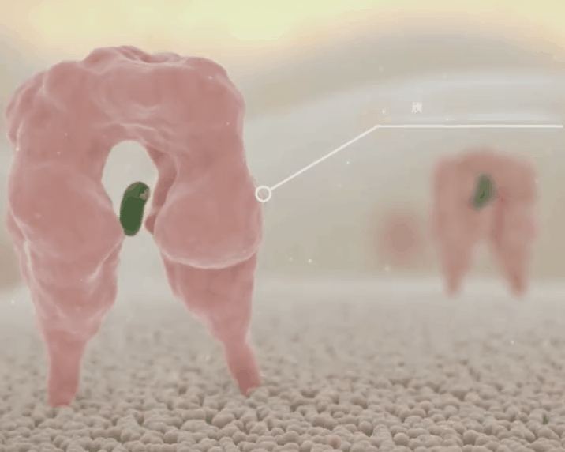
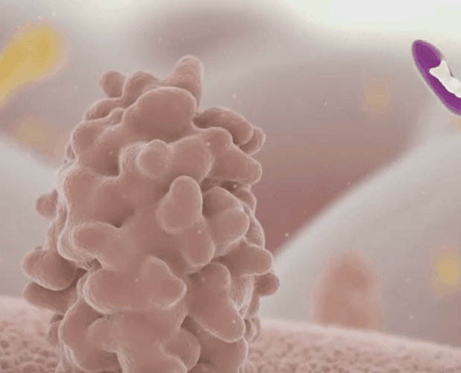
04 创新性 — 全球首个、国内唯一¹基础胰岛素GLP-1RA双受体生物制剂
药物创新：①首个不同肽类活性分子结合的新型糖尿病药物，保持各自独立的药代动力学特征
②获化合物及制剂专利²
③两个优异生物制剂以适宜比例实现更好的治疗效果
④不同于口服化药复方制剂，本品通过制剂工艺创新，打破生物制剂联合药物稳定性差和物理隔离困难的技术壁垒
治疗机理及作用机制创新：双受体，机制互补，多靶调节，实现增效减“副”
降低贮存转运成本：一支笔实现两种机制药品的治疗，减少冷链转运及贮存成本
双受体，强强联合
机制互补，多靶调节，发挥协同效应
德谷胰岛素和利拉鲁肽同时作用于双受体：胰岛素受体和GLP-1受体^{3,4}
作用于各靶器官和组织，覆盖 2 型糖尿病多重复杂病理生理机制^{5,6}
GLP-1RA
基础胰岛素
GLP-1RA
大脑
肝脏
德谷胰岛素作用于胰岛素受体
GLP-1RA
基础胰岛素
胰腺
脂肪组织
利拉鲁肽作用于GLP-1受体
基础胰岛素
GLP-1RA
GLP-1RA
胃肠道
骨骼肌
1. 国内唯一：统计截至2022年7月13日; 2.专利号：ZL 2004 8 0021733.8， ZL 2017 1 0279962.9; 3. Jonassen lb, et al. Pharm Res. 2012;29(8):2104-2114.4. Steensgaard DB, et al. Diabetes 2008;57(Suppl. 1):A164; 4. Steensgaard DB, et al. Diabetes 2008;57(Suppl. 1):A164; 5.Baggio L, Drucker DJ. Gastroenterology. 2007;132(6):2131-2157; 6. Niswender KD. Postgrad Med. 2011;123(4):27-37.

Slide 10
04 创新性 —
全新互补机制带来更大临床价值
真实世界研究及RCT显示：本品实现增效减“副”，进一步优化治疗方案
增效
减“副”
全球III期临床 (DUAL系列) 研究显示¹⁻⁴ ： 患者在既往使用以下治疗方案不达标的情况下，使用本品治疗后， HbA_{1c}进一步下降1.3~1.9%
57%~89%
低血糖减少 (vs胰岛素方案) ^{6,7}
40%~61%
DUAL VII
胃肠道不良反应减少 (vsGLP-1) ⁸
9.0
DUAL I ext.
DUAL III
DUAL II
平均 HbA_{1c} (%)
8.7
1.7~3.5 kg
8.5
8.3
8.2
8.0
7.8
体重增加减少 (vs胰岛素方案) ^{6,7,9}
7.5
-1.8*
-1.9*
-1.5*
7.0
6.5
-1.3*
6.9
6.7
优化治疗方案
6.4
6.4
既往使用OAD
既往使用GLP-1RA
既往使用基础胰岛素
剂量调整更精细，更好满足个体化治疗需求：本品中利拉鲁肽剂量以0.036mg为单位调整，比单品0.6/1.2/1.8mg固定剂量调整更精细;
每日一次注射，简化治疗方案，减少注射次数，提高依从性，帮助患者便捷控糖
真实世界研究显示⁵ ：
无论既往使用任何治疗方案，使用本品治疗后，HbA_{1c}均进一步有效降低，降幅达0.6~1.0%
平均 HbA_{1c} (%)
9.0
8.6
治疗方案 | 每日注射针数
德谷胰岛素利拉鲁肽注射液
基础胰岛素+餐时胰岛素
GLP-1RA+基础胰岛素
8.5
-1.0*
8.3
8.3
8.3
8.0
-0.6 *
-0.9 *
-0.7 *
7.5
7.5
7.6
7.4
7.6
24
7.0
6.5
既往使用GLP-1RA
既往使用
胰岛素+GLP-1RA
既往使用
基础胰岛素
既往使用
每日多次胰岛素
小时
* 与基线相比，具有统计学差异
1. Gough SC, et al. Diabetes Obes Metab. 2015 Oct;17(10):965-73; 2. Linjawi S,et al.. Diabetes Ther. 2017 Feb;8(1):101-114; 3. Buse JB, et al. Diabetes Care. 2014 Nov;37(11):2926-33; 4. Billings LK,et al. Diabetes Care.2018 May;41(5):1009-1016;
5. Price H, et al. Diabetes Obes Metab. 2018 Apr;20(4):954-962; 6. Billings LK,et al. Diabetes Care.2018 May;41(5):1009-1016; 7. Lingvay I.et al. JAMA. 2016 Mar 1;315(9):898-907; 8. Cai X, et al. Expert Opin Pharmacother. 2017 Dec;18(17):1789-1798; 9. Buse JB, et al. Diabetes Care. 2014 Nov;37(11):2926-3-3.

Slide 11
05 公平性 — 符合“保基本”原则，助力健康中国2030
所治疗疾病对公共健康的影响
01
糖尿病防控是健康中国重大行动，疾病负担沉重，87%的糖尿病医疗成本来自并发症治疗。本品血糖达标率高达89.9%，减少低血糖发生和体重增加，长期使用实现综合获益，延缓并发症，保护患者生产力，提高生命质量
2020年起诺和诺德执行 “循环零污染”行动方案，计划于2030年实现二氧化碳零排放，全面贯彻绿色低碳、可持续发展理念，以实际行动助力我国实现“双碳”目标
符合“保基本”原则
02
糖尿病是基本医保重点保障疾病，患病率持续升高，治疗达标率低，临床仍需创新药物实现更好的管理。国内外指南均推荐德谷胰岛素利拉鲁肽。本品可同时实现两种治疗机制，相比联用更具临床优势，满足基本用药需求
两个单方已是医保品种，本品谈判前费用与单方联用相当，居民可承受；谈判后更具经济性优势，有助于提高患者可负担性
03
弥补目录不足
本药品是全球首个、国内唯一基础胰岛素GLP-1RA注射液。对于GLP-1RA或基础胰岛素治疗不达标的患者，国内外指南均推荐基础胰岛素+GLP-1RA联合治疗药物的使用，以提高达标率和综合获益，医保目录内尚无该类产品
本药品无确证性低血糖的安全达标率高达85.7%，可有效改善目前糖尿病药物治疗达标率低的现状
临床管理难度
04
无临床滥用及超说明书用药风险： ①说明书适应症明确；②临床医生对于含胰岛素成份的注射类降糖药物使用谨慎
提高临床管理效率，患者依从性高：一支笔实现两种机制药品的有效治疗，一天一针，减少注射

